Slide 1
Ζωική Ποικιλότητα
Ενότητα 5. Πανίδα της Ελλάδας (Μέρος Γ’)
Αναστάσιος Λεγάκις, Αναπληρωτής Καθηγητής
Σχολή Θετικών Επιστημών
Τμήμα Βιολογίας

Slide 2
Διαμόρφωση της πανίδας της Ελλάδας
Η διαμόρφωση της πανίδας της Ελλάδας οφείλεται τόσο σε ιστορικούς όσο και σε οικολογικούς παράγοντες.
Ιστορικοί παράγοντες
Η παρουσία των παγετώνων και γενικότερα του ψυχρού κλίματος του Πλειστοκαίνου.
Η παλαιότερη μακρόχρονη σύνδεση νησιών με τις ηπειρωτικές περιοχές και μεταξύ τους.
Η ύπαρξη φραγμάτων που εμπόδιζαν τη διασπορά.
Οι αλλαγές της βλάστησης, κυρίως τα τελευταία 20.000 χρόνια.

Slide 3
Γενικό Σχέδιο
1

Slide 4
Οικολογικοί παράγοντες
Οι κλιματικοί παράγοντες όπως η θερμοκρασία και η υγρασία.
Το έδαφος.
Η βλάστηση.
Το ανάγλυφο του εδάφους.
Το υψόμετρο.
Η μωσαϊκότητα των μεσογειακού τύπου οικοσυστημάτων.
Οι ανθρώπινες δραστηριότητες.

Slide 5
Συσχέτιση κατανομών με τις ισοθέρμους 1/3
2
3

Slide 6
Συσχέτιση κατανομών με τις ισοθέρμους 2/3
4
5

Slide 7
Συσχέτιση κατανομών με τις ισοθέρμους 3/3
6
7
Eopolita pratense pratense (Gastr. Zonitidae)

Slide 8
Υγρασία
Η υγρασία είναι επίσης ένας σημαντικός περιοριστικός παράγοντας.
Η υγρασία εκφράζεται συχνά με το ύψος των βροχοπτώσεων.
8
Triturus alpestris
Βροχόπτωση > 1000 mm

Slide 9
Υπομεσογειακός βιοκλιματικός χαρακτήρας
Οι κλιματικοί παράγοντες δεν λειτουργούν μόνοι, αλλά συχνά σε συνδυασμό.
9
Υπομεσογειακός βιοκλιματικός χαρακτήρας
Notes:
9: F. Willemse (1984). Catalogue of the Orthoptera of Greece. Hellenic Zoological Society

Slide 10
Υψηλό ποσοστό ενδημισμού
Στις καλύτερα γνωστές ομάδες ζώων έχουν καταγραφεί περίπου 1500 ενδημικά είδη σε ένα σύνολο 5500 ειδών.
Ποσοστό 27%.

Slide 11
Σημαντικότερες περιοχές ενδημισμού
Κρήτη
Κυκλάδες
Βουνά ηπειρωτικής Ελλάδας
Σπήλαια

Slide 12
Κυριότεροι λόγοι ύπαρξης αυτού του ενδημισμού
Η μακροχρόνια απομόνωση των νησιών.
Η ύπαρξη πλειστοκαινικών καταφυγίων στις ορεινές περιοχές.

Slide 13
Υψηλός αριθμός ειδών
Στη νότια Ελλάδα, οι περιοχές με την υψηλότερη βιοποικιλότητα είναι οι κορυφές των βουνών και ιδιαίτερα του Ταϋγέτου και του Ψηλορείτη.

Slide 14
Τετράγωνα που περιλαμβάνουν το 85% της πανίδας
10
Notes:
Sfenthourakis S. & Legakis A. (2001). Hotspots of endemic terrestrial invertebrates in southern Greece. Biodiversity and conservation 10: 1387-1417.

Slide 15
Κατάσταση πληθυσμών
Πληθυσμοί αραιοί σε σχέση με την Κεντρική Ευρώπη.
Ομάδες με υψηλές αφθονίες.
Θερμόφιλα είδη όπως: Σαύρες, Ορθόπτερα,Ορισμένα Κολεόπτερα.

Slide 16
Απειλές
Αλλοιώσεις και καταστροφές βιοτόπων.
Εισβλητικά ξενικά είδη.
Ρύπανση.
Υπερεκμετάλλευση.

Slide 17
Αλλοιώσεις και καταστροφές βιοτόπων
Αποξηράνσεις υγροτόπων.
Εκτεταμένες υλοτομίες.
Εκχερσώσεις.
Πυρκαγιές.
Επέκταση οικισμών και τουριστικών εγκαταστάσεων σε παραλίες.
Επεμβάσεις σε βουνά .
Εξορύξεις.

Slide 18
Παραδείγματα
Δάση
Αρχές 19ου αιώνα: 45%
Σήμερα: 19%
Δασικοί δρόμοι
1950-1960: συνολικό μήκος: 1.672 χλμ.
1985: 15.310 χλμ.

Slide 19
Αλλαγές χρήσης γης 1/2
11

Slide 20
Αλλαγές χρήσης γης 2/2
12
13

Slide 21
Πυρκαγιές
Μέχρι το 1973: 115.000 στρέμματα το χρόνο
1985: 1.050.000 στρέμματα
Ρυθμός αναδάσωσης: 50-55.000 στρέμματα το χρόνο.
14

Slide 22
Εισβλητικά ξενικά είδη 1/5
Μυοκάστορας.
Νησιώτικη πέρδικα: σοβαρά προβλήματα στους πληθυσμούς της πετροπέρδικας λόγω ανταγωνισμού, γενετική διάβρωση.
15

Slide 23
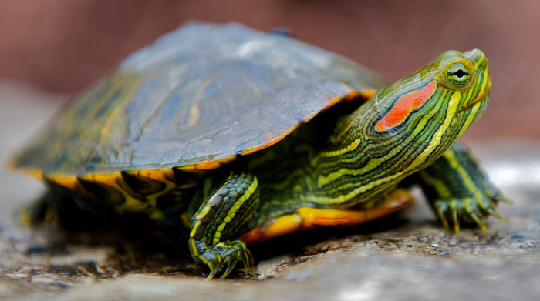
Εισβλητικά ξενικά είδη 2/5
Αμερικανική νεροχελώνα Trachemys scripta: δημιουργεί προβλήματα στους περισσότερους αυτόχθονες υδρόβιους οργανισμούς.
16

Slide 24
Εισβλητικά ξενικά είδη 3/5
Αμερικανικός ταυροβάτραχος Lithobates catesbeianus: ανταγωνιστικοί προς την τοπική πανίδα πληθυσμοί.
17

Slide 25
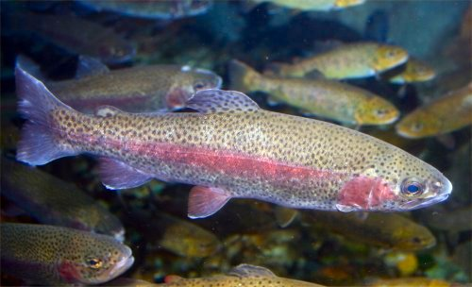
Εισβλητικά ξενικά είδη 4/5
Αμερικανική πέστροφα Oncorhynchus mykiss και το κουνουπόψαρο Gambusia affinis:
προβλήματα στα αυτόχθονα είδη λόγω ανταγωνισμού.
18
19

Slide 26
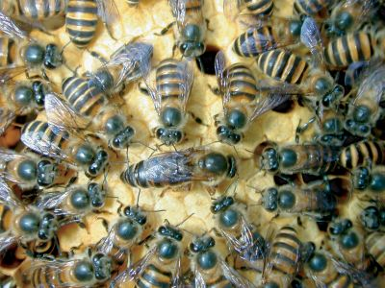
Εισβλητικά ξενικά είδη 5/5
Μέλισσες από την ηπειρωτική Ελλάδα στην Κρήτη: ανταγωνισμός με το ενδημικό υποείδος, το Apis mellifera adami
20

Slide 27
Ρύπανση
Έδαφος, νερό: φυτοφάρμακα, λιπάσματα.
Έδαφος, βλάστηση: αεροψεκασμοί.
21

Slide 28
Υπερεκμετάλλευση
Κυνήγι
1962: 165.339 κυνηγοί
1987: 322.882 άδειες κυνηγιού

Slide 29
Προβλήματα
Θάνατος ή τραυματισμός χιλιάδων σπάνιων, προστατευόμενων ή απαγορευμένων στο κυνήγι πουλιών και θηλαστικών.
Μεγάλη ενόχληση που σε πολλές περιπτώσεις προκαλεί δυσμενέστερες επιπτώσεις στα ζώα απ’ ότι ο ίδιος ο φόνος.
Λαθροθηρία και χρήση απαγορευμένων μεθόδων κυνηγιού σε βάρος των μεγάλων θηλαστικών.

Slide 30
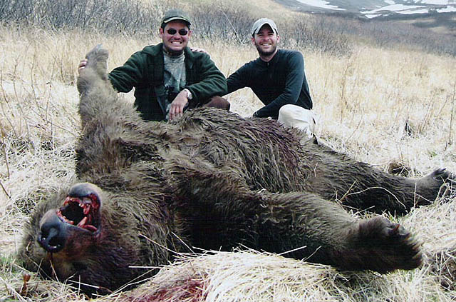
Κυνήγι
22
Notes:
30: http://www.briancenterhunting.com/a-brownbear.htm

Slide 31
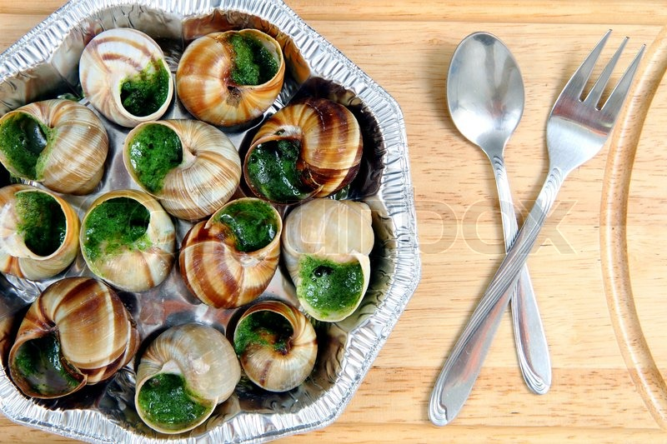
Μαζική σύλληψη ειδών
Τροφή
Σαλιγκάρια
Θαλάσσια ασπόνδυλα
23
23
24

Slide 32
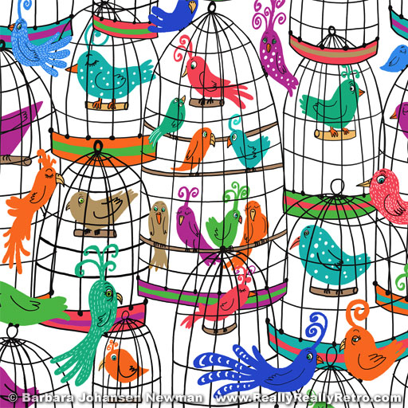
Ωδικά πτηνά
Διατήρηση σε κλουβιά
Ωδικά πτηνά
25

Slide 33
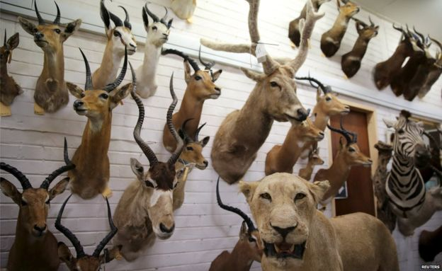
Εμπόριο - κέρατα
Ταρίχευση και εμπορία ταριχευμένων ζώων.
Συλλογή ζώων για χρήση ως ζώα συντροφιάς.
26
26

Slide 34
Μέτρα προστασίας
In situ
Προστατευόμενες περιοχές
Εθνικοί δρυμοί.
Αισθητικά δάση.
Θαλάσσια πάρκα.
Διατηρητέα μνημεία της φύσης.
Καταφύγια άγριας ζωής.
Εκτροφεία θηραμάτων.
Ελεγχόμενες κυνηγετικές περιοχές.
Προστατευόμενα αλιευτικά πεδία.
Περιοχές παγκόσμιας πολιτιστικής κληρονομιάς.
Περιοχές Natura 2000.

Slide 35
Προστατευόμενες περιοχές της Ελλάδας
27

Slide 36
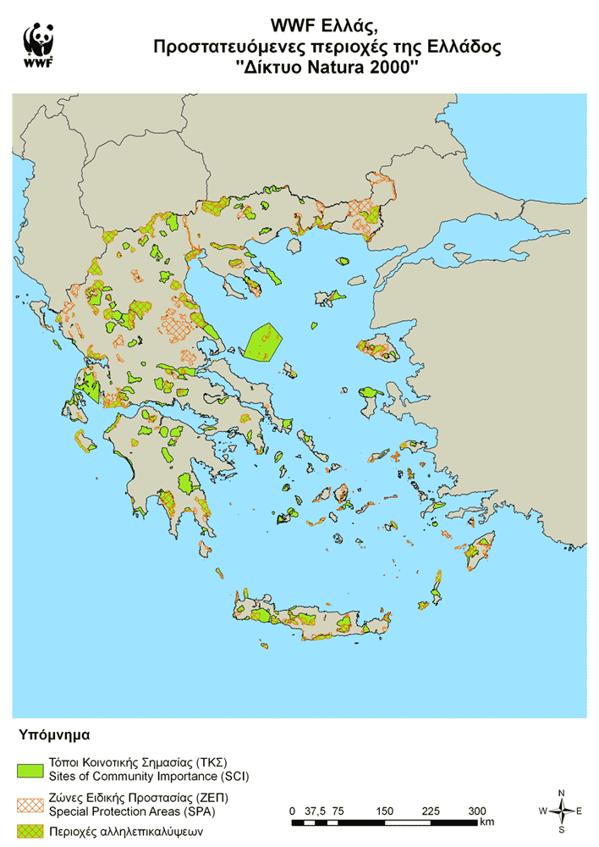
28

Slide 37
Προβλήματα
Υποδομές.
Προσωπικό φύλαξης.
Μελέτες.
Ενημέρωση τοπικών κοινωνιών.

Slide 38
Άλλα μέτρα
Μελέτες Περιβαλλοντικών Επιπτώσεων.
Κίνητρα στις τοπικές κοινωνίες για την προστασία των ειδών.
Ενσωμάτωση των θεμάτων διατήρησης της φύσης στις στρατηγικές των αναπτυξιακών τομέων.
Ενημέρωση και ευαισθητοποίηση του κοινού.
Διαμόρφωση σχεδίων αειφορικής χρήσης των ζωικών πληθυσμών.
Ύπαρξη αποτελεσματικής νομοθεσίας.

Slide 39
Νομοθεσία
Δασικός κώδικας.
ΠΔ 67/1981.
Νόμοι.
Υπουργικές αποφάσεις.
Κοινοτικές οδηγίες και κανονισμοί.
Διεθνείς συμβάσεις.

Slide 40
Ex situ
Ζωολογικοί κήποι.
Ενυδρεία.
Κέντρα Περίθαλψης Άγριων Ζώων.
Μικρός αριθμός.
Έλλειψη χρηματοδότησης.
Έλλειψη οργάνωσης.
Απουσία στόχων διατήρησης.

Slide 41
Η εκμετάλλευση της πανίδας 1/5
Θηλαστικά
Λαγός
Αγριοκούνελο
Αγριογούρουνο
Πτηνά
Θηραματικά είδη
Αμφίβια
Λιμνοβάτραχος
Ψάρια
Αλιευόμενα είδη

Slide 42
Η εκμετάλλευση της πανίδας 2/5
Ασπόνδυλα
Σπόγγοι
Κοράλια
Βδέλλες
Πολύχαιτοι δακτυλιοσκώληκες (δολώματα)
Σιπούνκουλα (δολώματα)
Θαλασσινά δίθυρα
Χερσαία σαλιγκάρια
Ακάρεα (θηρευτές βλαβερών εντόμων)
Καρκινοειδή (αστακοί, γαρίδες, καβούρια, κωλοχτύπες, δολώματα)
Μέλισσες
Μπάμπουρες (επικονιαστές)
Παρασιτικά υμενόπτερα (καταπολέμηση βλαβερών εντόμων)
Αχινοί
Ασκίδια (τροφή, δολώματα)

Slide 43
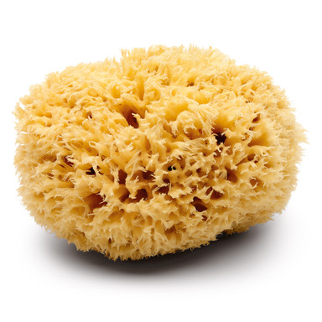
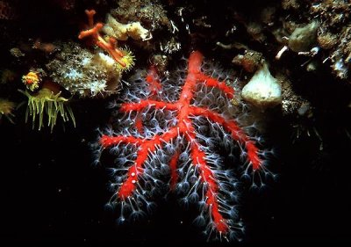
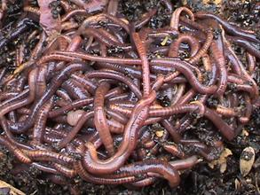
Η εκμετάλλευση της πανίδας 3/5
29
31
30

Slide 44
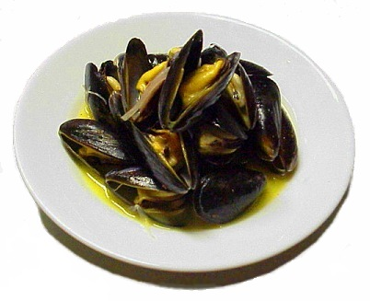
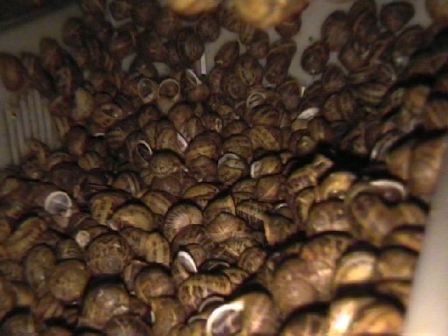
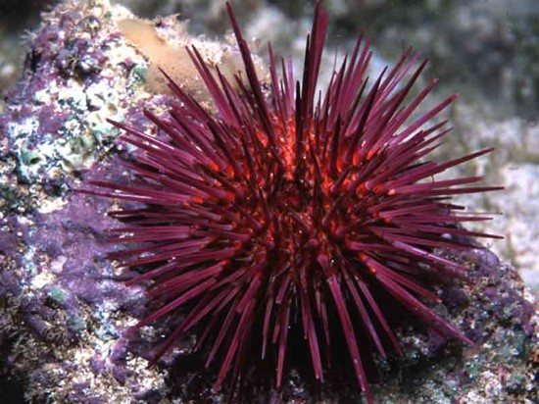
Η εκμετάλλευση της πανίδας 4/5
32
34
33

Slide 45
Η εκμετάλλευση της πανίδας 5/5
Σ’ αυτά πρέπει να προστεθούν οι εξής κατηγορίες:
Είδη που υφίστανται παράνομη εκμετάλλευση
Είδη που υφίστανται εκμετάλλευση σε περιορισμένους χώρους σε συνθήκες αιχμαλωσίας ή ημι-αιχμαλωσίας (ελάφια, πλατόνια, ζαρκάδια, αγριοκάτσικα, χελώνες, λαγοί, πέρδικες, ιχθυοκαλλιέργειες κ.ά.)
Είδη, μη αυτόχθονα της Ελλάδας (γουνοφόρα θηλαστικά, στρουθοκάμηλοι, ζώα συντροφιάς κ.ά.)
Είδη που έχουν εισαχθεί πολύ παλιά, πιθανώς από τους πρώτους νεολιθικούς ανθρώπους, τα οποία έχουν εγκλιματισθεί στο φυσικό περιβάλλον (αγριοκάτσικα, πλατόνια κ.ά.).

Slide 46
Νομοθεσία
Σε ορισμένες περιπτώσεις αυστηρή (θηράματα, αλιεύματα).
Σε πολλές περιπτώσεις ασαφής ή και ανύπαρκτη (βδέλλες, ακάρεα, έντομα).
Για πολλές από αυτές τις περιπτώσεις δεν υπάρχουν στατιστικά στοιχεία για τον αριθμό των ατόμων που αφαιρούνται από το φυσικό περιβάλλον και επομένως το μέγεθος της απειλής που υφίστανται οι φυσικοί πληθυσμοί.

Slide 47
Η ζωική αγροποικιλότητα 1/2
Αγροτικά και οικόσιτα ζώα
Καταγραφή καθαρών ελληνικών φυλών: 43 φυλές
Βοοειδή 5
Βούβαλοι 1
Πρόβατα 28
Αίγες 2
Χοίροι 1
Ιπποειδή 6
Δεν περιλαμβάνονται:
Μη αγροτικά οικόσιτα (π.χ. σκύλοι)
Όνοι
Πουλερικά

Slide 48
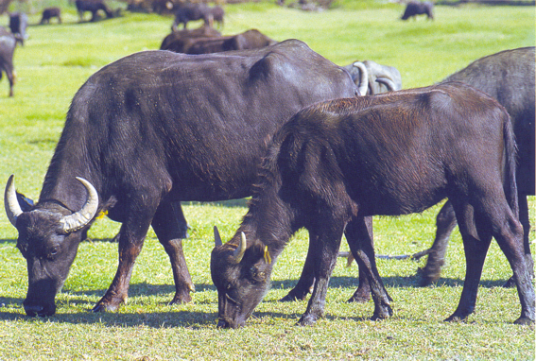
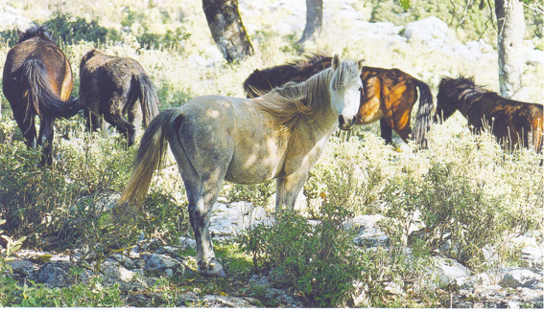
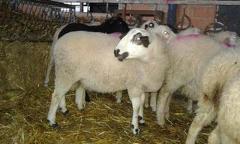
Η ζωική αγροποικιλότητα 2/2
35
37
36

Slide 49
Τα ζώα ως δείκτες της ποιότητας του περιβάλλοντος
Μικρής κλίμακας εφαρμογή στην Ελλάδα.
Προσπάθεια εφαρμογής για τα νερά μέσω της κοινοτικής οδηγίας για τα νερά.

Slide 50
Η πολιτιστική αξία της πανίδας
Για τον άνθρωπο τα ζώα μπορεί να είναι:
Πηγή τροφής.
Πηγή άλλων αγαθών και υπηρεσιών.
Απειλή.
Αποστροφή.
Παρομοίωση άγνωστων καταστάσεων.
Αντιπροσώπευση ανώτερων ιδεών.

Slide 51
Αναπαραστάσεις σε αγγεία
Αρχαία μυθολογία
Άρπυιες.
Γοργόνες.
Σφίγγες.
Λαογραφία
Ζώα με ανθρώπινες ιδιότητες.
38

Slide 52
Αγριοκάτσικο Κρήτης, Πλατώνι Ρόδου
40
Τοπική πολιτιστική αξία
Αγρίμι στην Κρήτη.
Πλατώνι στη Ρόδο.
39

Slide 53
Η κατάσταση της έρευνας 1/2
Πανιδική έρευνα πραγματοποιείται:
Στα τμήματα Βιολογίας, Γεωπονίας, Κτηνιατρικής, Δασολογίας, Περιβάλλοντος ΑΕΙ και Ιχθυοκομίας ΤΕΙ.
Στα ερευνητικά ινστιτούτα του ΕΛΚΕΘΕ και του ΕΘΙΑΓΕ.
Σε ΜΚΟ.
Από ιδιώτες υψηλού επιπέδου ζωολογικής κατάρτησης.
Από ξένους επιστήμονες.

Slide 54
Η κατάσταση της έρευνας 2/2
Υπάρχουν περίπου 300 ερευνητές
Ερασιτέχνες.
Μεταπτυχιακοί φοιτητές.
Μεταδιδακτορικοί ερευνητές.
Ερευνητές ινστιτούτων.
Μέλη ΔΕΠ Πανεπιστημίων και ΤΕΙ.
Επιστημονικός φορέας
Ελληνική Ζωολογική Εταιρεία.

Slide 55
Κύριες ασχολίες
Σπονδυλόζωα περισσότερο από τα ασπόνδυλα.
Σχετικά μεγαλύτερος αριθμός ερευνητών θαλάσσιας πανίδας.
Περισσότεροι στην Αθήνα, αρκετοί σε Θεσσαλονίκη και Κρήτη.
Ξένοι ερευνητές.
Κυρίως γερμανόφωνοι.
Επίσης Ιταλοί, Βούλγαροι, Σέρβοι, Γάλλοι, Βρετανοί.

Slide 56
Τέλος Παρουσίασης

Slide 57
Χρηματοδότηση
Το παρόν εκπαιδευτικό υλικό έχει αναπτυχθεί στo πλαίσιo του εκπαιδευτικού έργου του διδάσκοντα.
Το έργο «Ανοικτά Ακαδημαϊκά Μαθήματα στο Πανεπιστήμιο Αθηνών» έχει χρηματοδοτήσει μόνο την αναδιαμόρφωση του εκπαιδευτικού υλικού.
Το έργο υλοποιείται στο πλαίσιο του Επιχειρησιακού Προγράμματος «Εκπαίδευση και Δια Βίου Μάθηση» και συγχρηματοδοτείται από την Ευρωπαϊκή Ένωση (Ευρωπαϊκό Κοινωνικό Ταμείο) και από εθνικούς πόρους.

Slide 58
Σημειώματα

Slide 59
Σημείωμα Ιστορικού Εκδόσεων Έργου
Το παρόν έργο αποτελεί την έκδοση 1.0.

Slide 60
Σημείωμα Αναφοράς
Copyright Εθνικόν και Καποδιστριακόν Πανεπιστήμιον Αθηνών, Λεγάκις Αναστάσιος, Αναπληρωτής Καθηγητής. «Zωική Ποικιλότητα. Ενότητα 5. Πανίδα της Ελλάδας, Μέρος Α’». Έκδοση: 1.0. Αθήνα 2014. Διαθέσιμο από τη δικτυακή διεύθυνση: http://opencourses.uoa.gr/courses/BIOL100/

Slide 61
Σημείωμα Αδειοδότησης
Το παρόν υλικό διατίθεται με τους όρους της άδειας χρήσης Creative Commons Αναφορά, Μη Εμπορική Χρήση Παρόμοια Διανομή 4.0 [1] ή μεταγενέστερη, Διεθνής Έκδοση. Εξαιρούνται τα αυτοτελή έργα τρίτων π.χ. φωτογραφίες, διαγράμματα κ.λ.π., τα οποία εμπεριέχονται σε αυτό και τα οποία αναφέρονται μαζί με τους όρους χρήσης τους στο «Σημείωμα Χρήσης Έργων Τρίτων».
[1] http://creativecommons.org/licenses/by-nc-sa/4.0/
Ως Μη Εμπορική ορίζεται η χρήση:
που δεν περιλαμβάνει άμεσο ή έμμεσο οικονομικό όφελος από την χρήση του έργου, για το διανομέα του έργου και αδειοδόχο
που δεν περιλαμβάνει οικονομική συναλλαγή ως προϋπόθεση για τη χρήση ή πρόσβαση στο έργο
που δεν προσπορίζει στο διανομέα του έργου και αδειοδόχο έμμεσο οικονομικό όφελος (π.χ. διαφημίσεις) από την προβολή του έργου σε διαδικτυακό τόπο
Ο δικαιούχος μπορεί να παρέχει στον αδειοδόχο ξεχωριστή άδεια να χρησιμοποιεί το έργο για εμπορική χρήση, εφόσον αυτό του ζητηθεί.

Slide 62
Διατήρηση Σημειωμάτων
Οποιαδήποτε αναπαραγωγή ή διασκευή του υλικού θα πρέπει να συμπεριλαμβάνει:
το Σημείωμα Αναφοράς
το Σημείωμα Αδειοδότησης
τη δήλωση Διατήρησης Σημειωμάτων
το Σημείωμα Χρήσης Έργων Τρίτων (εφόσον υπάρχει)
μαζί με τους συνοδευόμενους υπερσυνδέσμους.

Slide 63
Σημείωμα Χρήσης Έργων Τρίτων 1/5
Το Έργο αυτό κάνει χρήση των ακόλουθων έργων:
Εικόνες
Εικόνα 1. Πηγή: A. Legakis, S. Sfenthourakis & S. Giokas (1999). The Anatolian-European transition zone on Aegean islands. 8th International Congress on the Zoogeography and Ecology of Greece and Adjacent Regions, Kavala, 17-21 May 1999.
Εικόνα 2, 3. Πηγή: F. Willemse (1984). Catalogue of the Orthoptera of Greece. Hellenic Zoological Society.
Εικόνα 4 -8. Copyrighted.
Εικόνα 9. Πηγή: F. Willemse (1984). Catalogue of the Orthoptera of Greece. Hellenic Zoological Society.
Εικόνα 10. Πηγή: Sfenthourakis S. & Legakis A. (2001). Hotspots of endemic terrestrial invertebrates in southern Greece. Biodiversity and conservation 10: 1387-1417.
Εικόνα 11. This work is licensed under a Creative Commons Attribution-NonCommercial-NoDerivatives 4.0 International License. 2015 Φωτογραφίες από τον Νίκο Χατζηιακώβου. Σύνδεσμος: http://chatziiakovou.gr/p-1210-%CF%80%CE%B5%CE%B6%CE%BF%CF%8D%CE%BB%CE%B5%CF%82-%CE%BA%CE%BF%CF%83%CE%BC%CE%B1%CE%B4%CE%B1%CE%AF%CE%BF%CE%B9-%CF%83%CE%B1%CE%BC%CE%BF%CF%82. Πηγή: http://chatziiakovou.gr.

Slide 64
Σημείωμα Χρήσης Έργων Τρίτων 2/5
Εικόνα 12. Σύνδεσμος: http://www.cornucopia.org/2015/08/clearing-vegetation-around-crops-doesnt-help-reduce-pathogens-on-produce/. Πηγή: NRCS http://www.cornucopia.org/.
Εικόνα 13. Σύνδεσμος: http://www.virtualtourist.com/travel/Middle_East/Israel/Zichron_Yaakov-1707892/Off_the_Beaten_Path-Zichron_Yaakov-TG-C-1.html. Πηγή: http://www.virtualtourist.com.
Εικόνα 14. ©Copyright Trikalavoice.gr 2011 – 2013. Σύνδεσμος: http://www.trikalavoice.gr/news/2014/06/03/odigies-gia-prostasia-apo-tis-dasikes-pyrkagies. Πηγή: http://www.trikalavoice.gr.
Εικόνα 15. ©1998-2010 Pascal DUBOIS. Σύνδεσμος: http://pdubois.free.fr/espece.php?MyEspece=MYOCOY. Πηγή: http://pdubois.free.fr.
Εικόνα 16. Copyright © Photo : Kelly Riccetti - riccettik@seapine.com. Σύνδεσμος:http://habitattitude.ca/red-eared-slider-trachemys-scripta-elegans. Πηγή:http://habitattitude.ca/home-2/.
Εικόνα 17. Σύνδεσμος: http://animaldiversity.org/collections/contributors/Grzimek_herps/Ranidae/Rana_catesbeiana/JM @ 2002. Πηγή: Myers, P., R. Espinosa, C. S. Parr, T. Jones, G. S. Hammond, and T. A. Dewey. 2016. The Animal Diversity Web (online). Accessed at http://animaldiversity.org.
Εικόνα 18. Fish World. Σύνδεσμος: http://underwater-fish.blogspot.gr/2011/11/rainbow-trout-oncorhynchus-mykiss.html. Πηγή: Copyright © 2010 - Fish World .

Slide 65
Σημείωμα Χρήσης Έργων Τρίτων 3/5
Εικόνα 19. Robert McDowall ©. Σύνδεσμος: http://nas.er.usgs.gov/queries/factsheet.aspx?SpeciesID=846. Πηγή: http://nas.er.usgs.gov/.
Εικόνα 20. © Copyright 2014 Melissokosmos.eu. Σύνδεσμος: http://www.xmbeekeeping.eu/index.php/nea/melissokomika-nea/item/137-fyles. Πηγή: http://www.xmbeekeeping.eu/.
Εικόνα 21. Έχετε το δικαίωμα να αντιγράφετε, να αναδιανέμετε και να τροποποιείτε το κείμενο υπό τους όρους της άδειας – CC-BA-SA. Σύνδεσμος: http://www.ecogreens-gr.org/cms/index.php?option=com_tag&task=tag&tag=%CE%91%CF%83%CF%89%CF%80%CF%8C%CF%82. Πηγή: http://www.ecogreens-gr.org.
Εικόνα 22. Copyright© 2005-2012, Brian Center Hunting. Σύνδεσμος: http://www.briancenterhunting.com/a-brownbear.htm/. Πηγή: http://www.briancenterhunting.com.
Εικόνα 23. Σύνδεσμος: https://s-media-cache-ak0.pinimg.com/originals/d6/d8/56/d6d85651160bd977ddbd07cd8cb21fd2.jpg.
Εικόνα 24. Σύνδεσμος: http://www.stylepinner.com/french-food-snails/ZnJlbmNoLWZvb2Qtc25haWxz/. Πηγή: http://www.stylepinner.com.
Εικόνα 25. ©2009-2016 Barbara Johansen Newman. All Rights Reserved. Σύνδεσμος: http://www.reallyreallyretro.com/Patterns. Πηγή: http://www.reallyreallyretro.com.

Slide 66
Σημείωμα Χρήσης Έργων Τρίτων 4/5
Εικόνα 26. Copyright © 2016 BBC. Σύνδεσμος: http://www.bbc.com/news/world-africa-33770923. Πηγή: http://www.bbc.com.
Εικόνα 27. Πηγή: Ανάβαση @ WWF Ελλάς.
Εικόνα 28. Πηγή: WWF-Ελλάς.
Εικόνα 29. Copyright © 2001 Jay Pitocchelli. All rights reserved. The contents of this page are the intellectual property of Dr. Jay Pitocchelli for distribution to students enrolled in General Biology BI 04 at Saint Anselm College. Copyrights to images not taken by Pitocchelli and Chakrin are owned by Pearson Education, Inc and Benjamin Cummings. Σύνδεσμος: http://www.anselm.edu/homepage/jpitocch/genbios/labspecthumbnails2.html. Πηγή: http://www.anselm.edu/homepage.
Εικόνα 30. © Copyright Hotfrog Group Pty Ltd 2015 (v14.0.7.015 - 121). Σύνδεσμος: http://www.hotfrog.com.au/business//compost-worms-worm-castings-worm-juice-worm-farms-499163. Πηγή: http://www.hotfrog.com.au.
Εικόνα 31. Corallium rubrum (Πολύτιμο κοράλλι ). Σύνδεσμος: http://www.jewelpedia.com/lex160-koralli-coral.html. Πηγή: http://www.jewelpedia.com.
Εικόνα 32. © 2015 Genius Media Group Inc. Σύνδεσμος: http://genius.com/1641412. Πηγή: http://genius.com.

Slide 67
Σημείωμα Χρήσης Έργων Τρίτων 5/5
Εικόνα 33. © 2007 - 2014 Alimentipedia.it di Spelta Federica.Tratto da: http://www.alimentipedia.it/riccio-di-mare.html. Σύνδεσμος: http://www.alimentipedia.it/riccio-di-mare.html. Πηγή: http://www.alimentipedia.it.
Εικόνα 34. Helicicultura. Σύνδεσμος: http://www.agroparlamento.com/agroparlamento/notas.asp?n=2038. Πηγή: http://www.agroparlamento.com/agroparlamento/default.asp.
Εικόνα 35. WATER-B.UFFALO ΝΕΡΟΒΟΥΒΑΛΟΣ. Σύνδεσμος: http://www.stipsi.gr/agriculture/nature/index.htm. Πηγή: http://www.stipsi.gr/index.html.
Εικόνα 36. Copyright 2011 - 2015, Χρυσή Ευκαιρία Α.Ε. Σύνδεσμος: http://www.xe.gr/zoa/provata%7Cad-167281935.html. Πηγή: http://www.xe.gr/.
Εικόνα 37. Copyright Agrinovoice.gr 2011-2015. Σύνδεσμος: http://agriniovoice.gr/ta-agria-aloga-tou-petala-foto-video/. Πηγή: http://agriniovoice.gr.
Εικόνα 38. Σύνδεσμος: http://www.lavocedellestelle.com/costellazioni/leone.aspx. Πηγή: http://www.lavocedellestelle.com/.
Εικόνα 39. Σύνδεσμος: http://www.couturetraveller.com/2015/four-reasons-to-visit-rhodes/. Πηγή: http://www.couturetraveller.com/.
Εικόνα 40. Wikipedia the Free Encyclopedia. Σύνδεσμος: https://en.wikipedia.org/wiki/Bezoar_ibex. Πηγή: https://en.wikipedia.org.

